Slide 1

Ejercicios
Para reforzar condicionales
Y control de flujo
If - elif - else
Match - case

Slide 2
Ejercicio 1: El Clasificador de Triángulos Pide al usuario las longitudes de los tres lados de un triángulo.
Si los tres lados son iguales: "Equilátero".
Si solo dos son iguales: "Isósceles".
Si todos son diferentes: "Escaleno".

Slide 3
Ejercicio 2: Control de Velocidad Pide la velocidad de un coche:
Si es menor a 20: "Muy lento".
Si está entre 20 y 60: "Velocidad moderada".
Si está entre 61 y 120: "Velocidad alta".
Si es mayor a 120: "¡Multa por exceso de velocidad!".

Slide 4
Ejercicio 3: Calculadora de Meses Pide un número del 1 al 12 y muestra a qué estación del año pertenece (suponiendo hemisferio sur o norte según prefieras).

Slide 5
Ejercicio 4: Conversor de Monedas Básico El usuario ingresa un monto en moneda local y elige una opción:
case "A": Convertir a Dólares.
case "B": Convertir a Euros.
case "C": Convertir a Pesos.

Slide 6
Ejercicio 5: Sistema de Cobro de Estacionamiento Profesional Diseña un programa con el siguiente flujo:
Pregunta al usuario cuántas horas permaneció el auto. Si las horas son menores o iguales a 0, muestra un error.
Selección de Vehículo: Si las horas son válidas, pregunta el tipo de vehículo:
Case "Moto": El costo es $2 por hora.
Case "Auto": El costo es $5 por hora.
Case "Camión": El costo es $10 por hora.
Validación Interna Dentro de cada opción (por ejemplo, dentro de "Auto"), verifica:
Si las horas son más de 8, aplica un descuento del 10% al total.
Si no, muestra el total normal.

Slide 7
El Restaurante
Escenario: Elegir un plato y luego personalizarlo. Aquí es donde combinamos las dos herramientas.
Reto: Primero, el usuario elige una categoría: Pizza, Hamburguesa o Ensalada
Reglas:
Si elige Pizza: Preguntar si quiere "Familiar" o "Individual"
Si elige Hamburguesa: Preguntar si quiere "Con Queso" o "Sin Queso"
Si elige Ensalada: Simplemente decir "Preparando ensalada fresca".

Slide 8
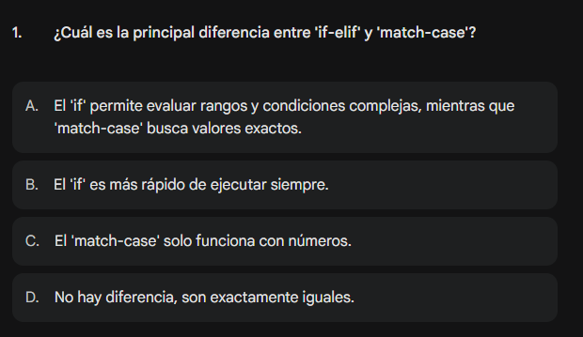
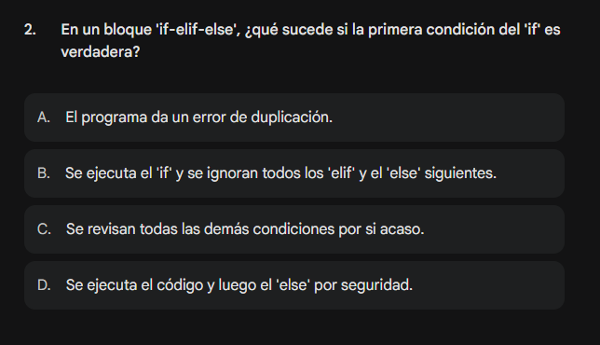

Slide 9
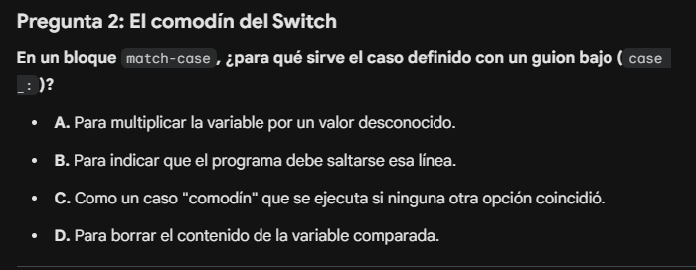
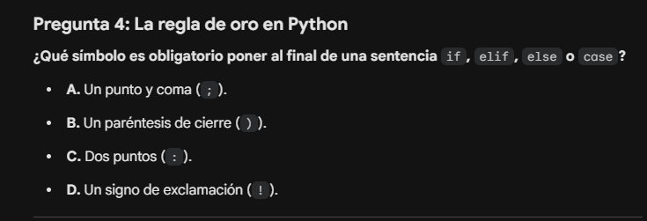

Slide 10
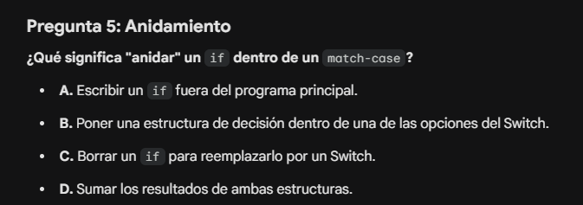

Slide 11
El if-else es el rey de los rangos y comparaciones lógicas,
mientras que el switch-case es el especialista en elegir entre opciones exactas y etiquetas fijas.
if-else: Es como un termómetro (decide según si la temperatura sube o baja de ciertos grados).
switch-case: Es como un control remoto (cada botón tiene un canal específico asignado).
Diferencia Visual :
Usa el IF-ELSE cuando tengas que "Medir":
Si la temperatura es mayor a 30°.
Si la edad está entre 15 y 18 años.
Si el usuario y la contraseña son correctos al mismo tiempo.
Es un juez que analiza situaciones.
Usa el SWITCH (Match-Case) cuando tengas que "Elegir":
Si el usuario presionó la tecla "A".
Si el color elegido es "Rojo".
Si en el menú marcó la opción 3.
Es un clasificador que busca etiquetas exactas.

Slide 12
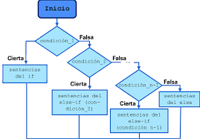
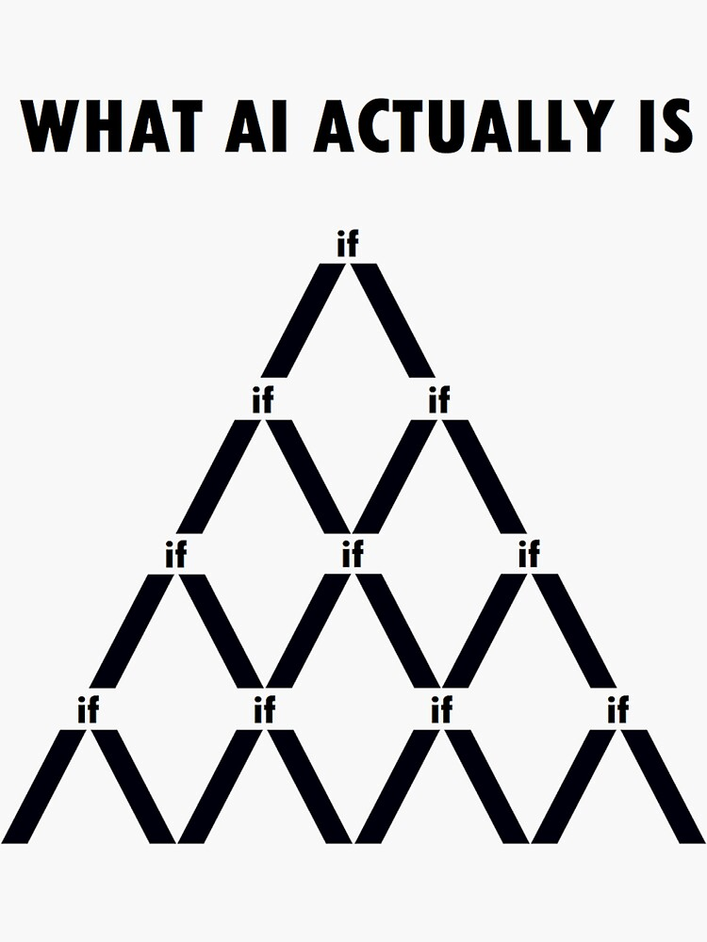
"Si en tu pregunta usas las palabras 'Mayor que', 'Menor que' o 'Rango', usa un IF. “
“Si tu pregunta es '¿Es igual a esto?', usa un SWITCH".

